Slide 1



Formation Data Scientist
Projet 6
« Classification automatique des biens de consommation »
Soutenance de Projet
Samir HINOJOSA
27 octubre 2021

Slide 2
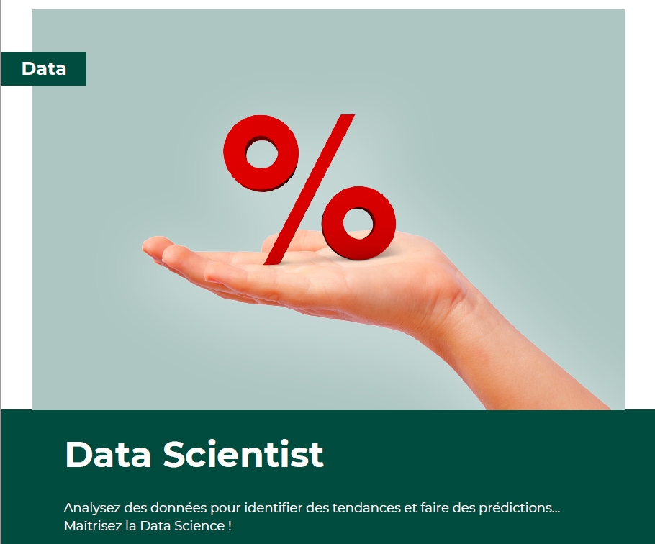
Plan de la soutenance
Mission
Présentation du jeu de données
Analyse exploratoire
Traitement des données
Des données textuelles
Des données visuelles
Clusterisation
Conclusion
Project 6 – Classification automatique des biens de consommation
OpenClassrooms
Notes:
quels sont les objectifs de ce projet
Connaitre plus en détails le dataset / l’ensemble de données
Une petite analyse pour connaitre en plus l’ensemble de données
Le processus pour faire le traitement du jeu de données
Le modélisation effectuées selon tout ce que j’ai défini pour travailler la mission
La conclusion sur le modélisation et aussi le jeu de données

Slide 3
1.
Mission
Project 6 – Classification automatique des biens de consommation
OpenClassrooms

Slide 4

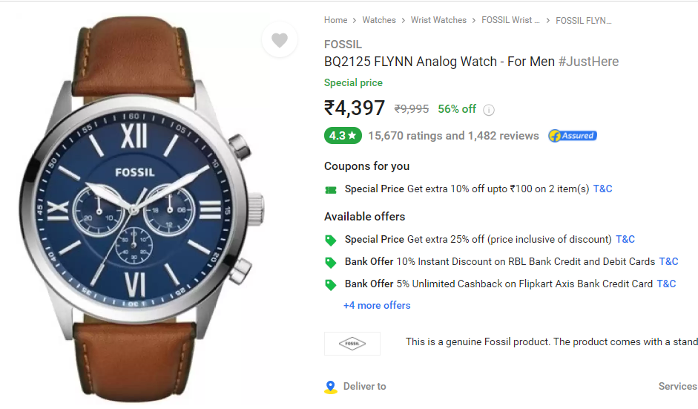
Mission
Place de marché souhaite lancer une marketplace e-commerce où des vendeurs proposent des articles à des acheteurs en postant une photo et une description.
Réaliser une première étude de faisabilité d'un moteur de classification d'articles basé sur une image et une description.
Prendre en compte :
Réaliser des traitements des images et des descriptions des produits.
mettre en œuvre a minima un algorithme de type SIFT / ORB / SURF.
Est-il possible de classifier automatiquement les produits de manière pertinentes ?
Project 6 – Classification automatique des biens de consommation
OpenClassrooms

Slide 5
2.
Présentation du jeu de données
Project 6 – Classification automatique des biens de consommation
OpenClassrooms
Notes:
On continue

Slide 6


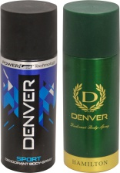

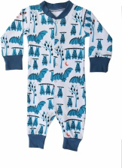
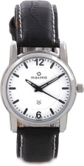
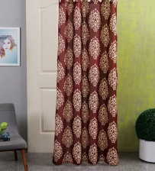

Présentation du jeu de données¹
Textuelles : noms des articles, descriptions, catégories, etc.
Visuelles :
1050 images
Taille: | 1050 x 15
Pourcentage de NaN: | 2,17%
Doublon: | 0
Colonnes vides | 0
Généralités
Généralités
Les champs sont liés aux descriptions de produits
Un champ permet de classifier les produits sur basés sur les niveaux d’un arbre de catégorie
Une image par produit
Image sur fond blanc ou image complète
Résolution et taille différents
1 - https://s3-eu-west-1.amazonaws.com/static.oc-static.com/prod/courses/files/Parcours_data_scientist/Projet+-+Textimage+DAS+V2/Dataset+projet+pre%CC%81traitement+textes+images.zip
Project 6 – Classification automatique des biens de consommation
OpenClassrooms

Slide 7
3.
Analyse exploratoire
Project 6 – Classification automatique des biens de consommation
OpenClassrooms
Notes:
On arrive à le processus d’Analyse exploratoire

Slide 8
Analyse exploratoire
Petite analyse pour connaître les données TEXTUELLES et les préparer à la mission
1 Datasets – 1050 images
1 Dataset – 1050 images
Sélection
des données
Analyse
Treatments
15 colonnes
7 colonnes
Project 6 – Classification automatique des biens de consommation
OpenClassrooms

Slide 9
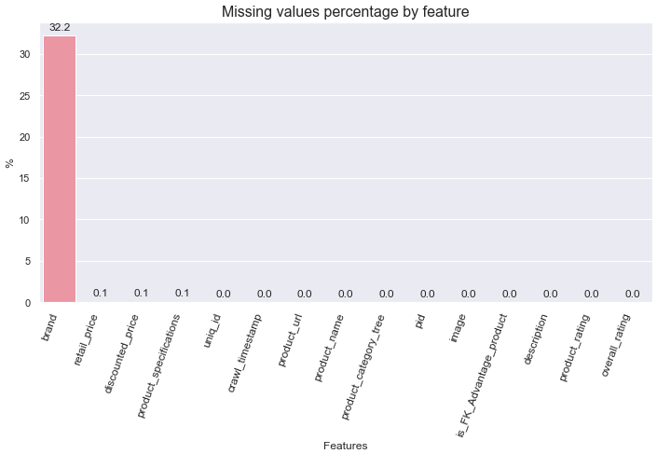
Features liées à la description du produit
Sélection
des données
Features sélectionnées :
product_name
product_category_tree
Description
retail_price
Brand
product_specifications
image
uniq_id
Project 6 – Classification automatique des biens de consommation
OpenClassrooms

Slide 10
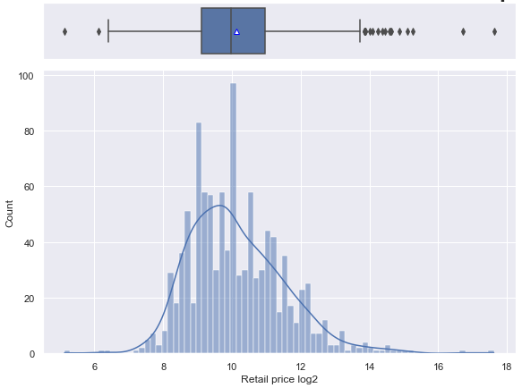
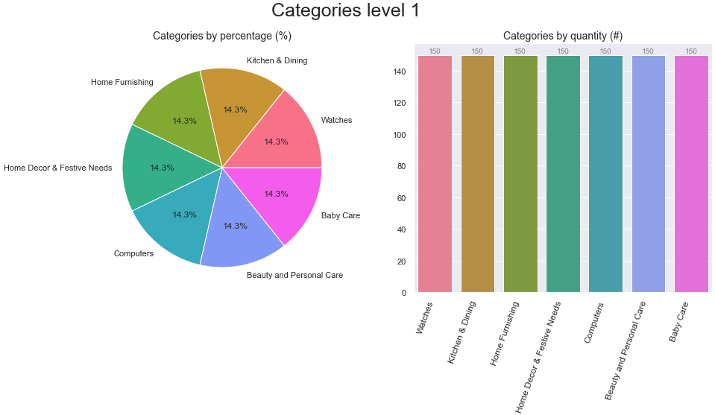
Nettoyage de features textuelles
Analyse
Passage au log
Traitement des valeurs manquantes
Treatments
Retail price
Textuelle : (Brand, Product_specifications)
Numerique : Retail price
Project 6 – Classification automatique des biens de consommation
OpenClassrooms

Slide 11
4.
Traitement des données
Project 6 – Classification automatique des biens de consommation
OpenClassrooms

Slide 12




Traitement des données
Analyser des textes
Traitement des textes
Stemming Lemmatization
Vectorisation de texte
Textuelles
Caractères spéciaux et contractions.
Tokenisation, nettoyage, suppressions, etc.
BoW et TF-IDF
Clusterisation
Analyser des images
Traitement des images
Vectorisation des images
Visuelles
Caractères spéciaux et contractions
La récence, la fréquence, le montant
SIRF et ORB
Project 6 – Classification automatique des biens de consommation
OpenClassrooms

Slide 13
4.a.
Des données textuelles
Project 6 – Classification automatique des biens de consommation
OpenClassrooms

Slide 14
Traitement des données textuelles
Analyser des textes
Traitement des textes
Stemming Lemmatization
Vectorisation de texte
Textuelles
Caractères spéciaux et contractions.
Tokenisation, nettoyage, suppressions, etc.
BoW et TF-IDF
Project 6 – Classification automatique des biens de consommation
OpenClassrooms

Slide 15
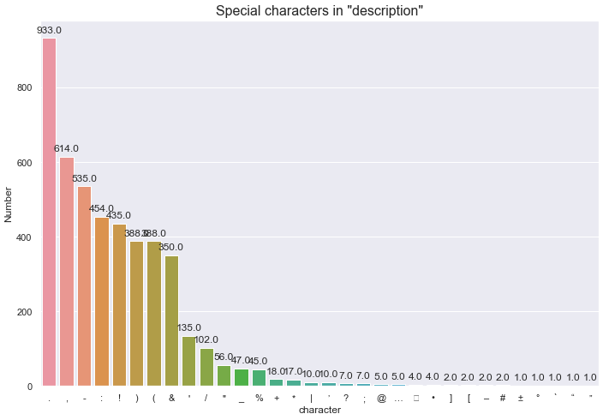
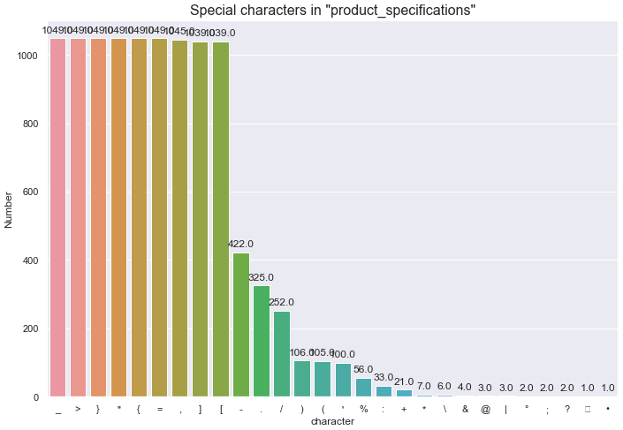
Présence de caractères spéciaux
et de contractions
Analyser des textes
product_specifications semble avoir un format type JSON.
Il peut y avoir des contractions.
Project 6 – Classification automatique des biens de consommation
OpenClassrooms

Slide 16
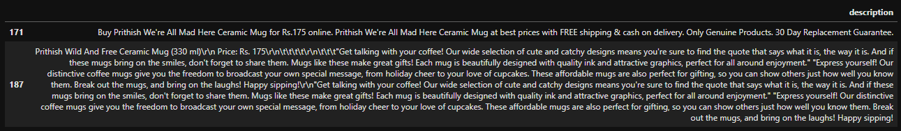
Présence de caractères spéciaux
et de contractions
Analyser des textes
Project 6 – Classification automatique des biens de consommation
OpenClassrooms

Slide 17


Tokenisation
Traitement des textes
1
2
Tabulations, HTML, espace supplémentaire
Emails
stop words
Caractères incorrects et accentués
mots non anglais
Nettoyer
des textes
Transformer en minuscule
garder les noms
Supprimer
mots
Étendre les contractions
Il faut prendre en compte que c'est un problème de classification (garder seulment les noms)
Project 6 – Classification automatique des biens de consommation
OpenClassrooms

Slide 18
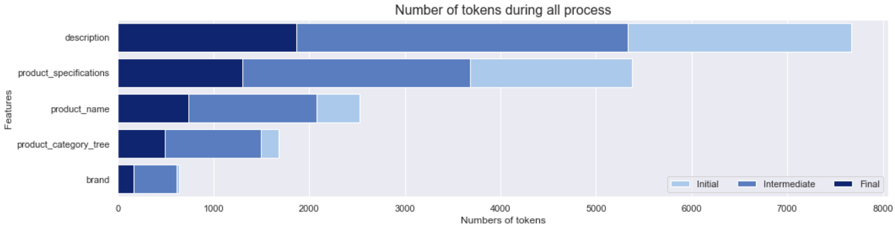
Tokenisation
Traitement des textes
2
1
1
Nettoyer des textes
2
Supprimer mots
Project 6 – Classification automatique des biens de consommation
OpenClassrooms

Slide 19
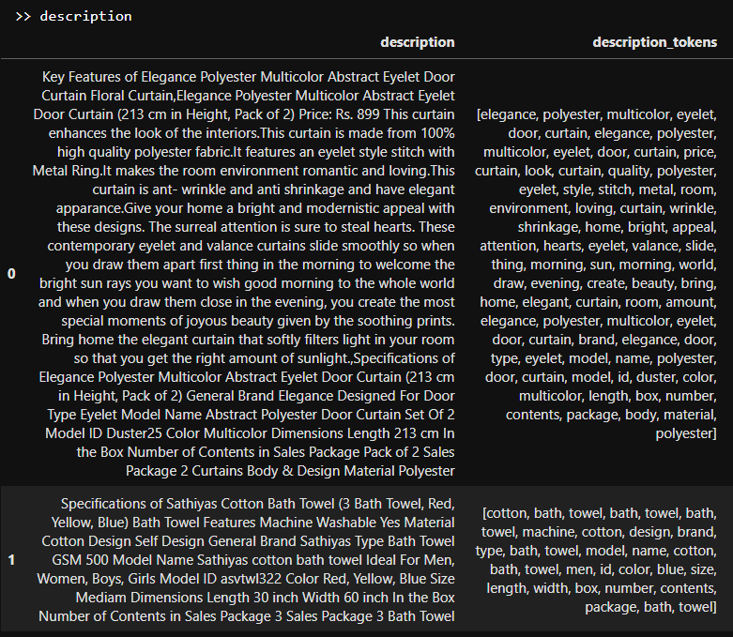
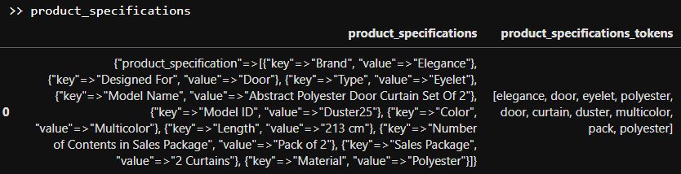
Tokenisation - exemples
Traitement des textes
Project 6 – Classification automatique des biens de consommation
OpenClassrooms

Slide 20
La lemmatisation a de meilleurs résultât
Stemming Lemmatization
Stemming
Original
[home, eleg, polyest, multicolor, abstract, eyelet]
Tokenisation
["Home Furnishing >> Curtains & Accessories >> Curtains >> Elegance Polyester Multicolor Abstract Eyelet Do..."]
[home, elegance, polyester, multicolor, abstract, eyelet]
Lemmatization
[home, elegance, polyester, multicolor, abstract, eyelet]
Project 6 – Classification automatique des biens de consommation
OpenClassrooms

Slide 21
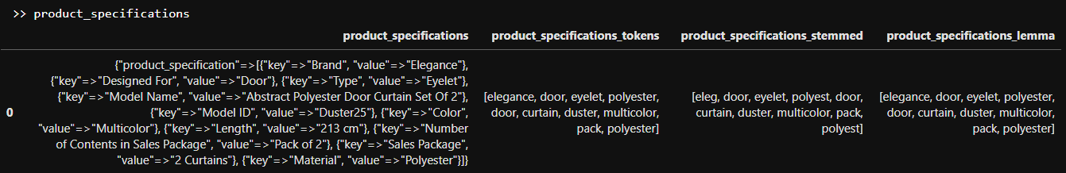
La lemmatisation a de meilleurs résultât
Stemming Lemmatization
Project 6 – Classification automatique des biens de consommation
OpenClassrooms

Slide 22
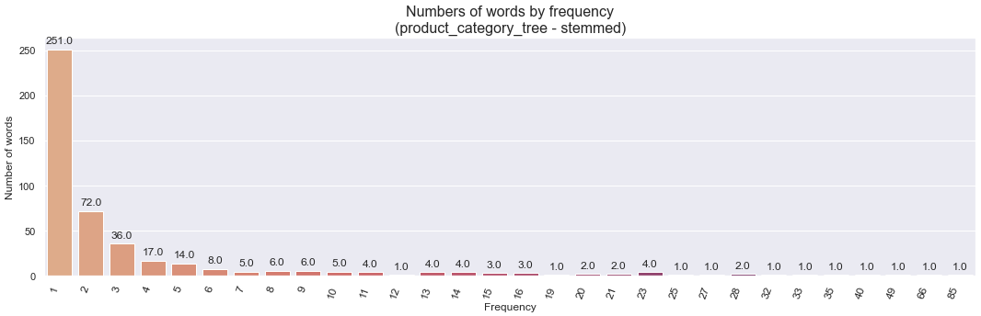
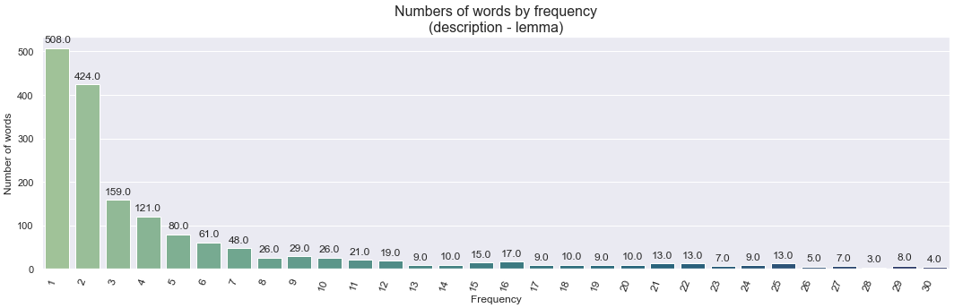
Seuil des mots basse fréquence
Vectorisation de texte
Définition de seuil pour ignorer les termes qui ont une fréquence de document strictement inférieur à cela
product_name : 3
product_category_tree : 3
description : 5
brand : 2
product_specifications : 4
Identification visuelle de min_df à travers de CountVectorizer() mode par défaut
Project 6 – Classification automatique des biens de consommation
OpenClassrooms

Slide 23
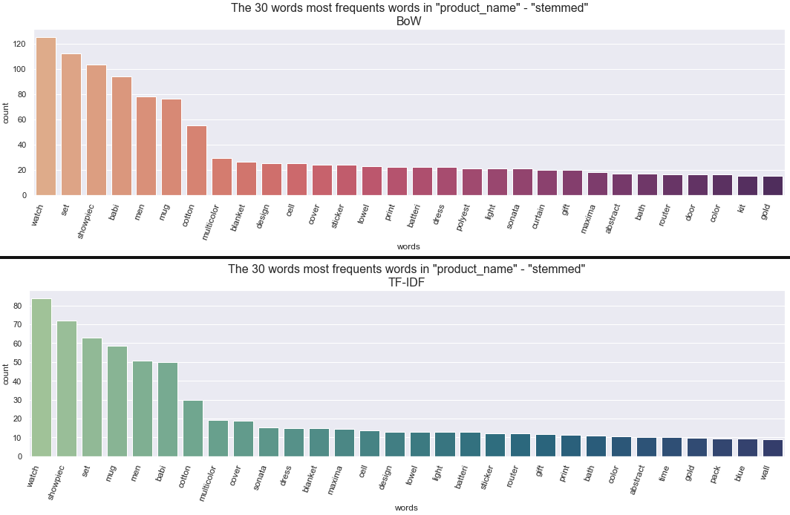
Les 30 mots le plus fréquents basés
sur Stemming « product_name »
Vectorisation de texte
BoW - Stemmatization
TF-IDF - Stemmatization
Les mots changent en fonction de l'algorithme utilisé
Project 6 – Classification automatique des biens de consommation
OpenClassrooms
Notes:
Pour toutes les features textuelle, le résultat est 4 datasets basés sur la combinaison entre BoW/TF-IDF and Lemmatization/Stemming

Slide 24
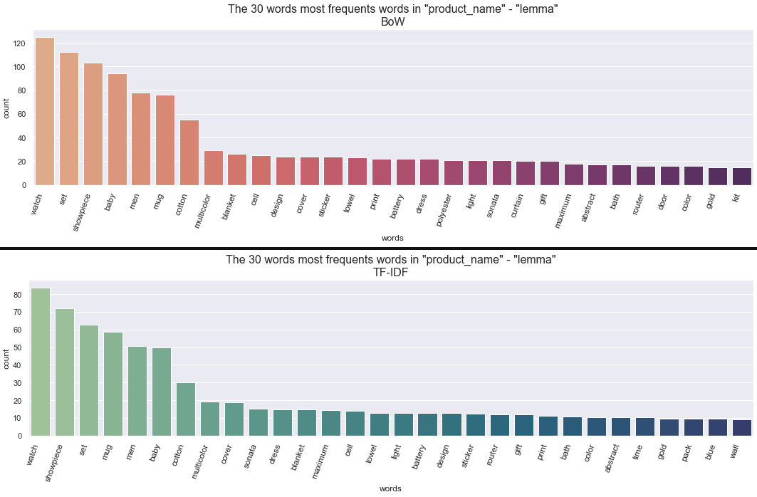
Les 30 mots le plus fréquents basés
sur Lemmatization « product_name »
Vectorisation de texte
BoW - Lemmatization
TF-IDF - Lemmatization
Les mots changent en fonction de l'algorithme utilisé
Project 6 – Classification automatique des biens de consommation
OpenClassrooms
Notes:
Pour toutes les features textuelle, le résultat est 4 datasets basés sur la combinaison entre BoW/TF-IDF and Lemmatization/Stemming

Slide 25
Les 30 mots le plus fréquents basés
sur Lemmatization
Vectorisation de texte
BoW - Lemmatization
TF-IDF - Lemmatization
Project 6 – Classification automatique des biens de consommation
OpenClassrooms

Slide 26
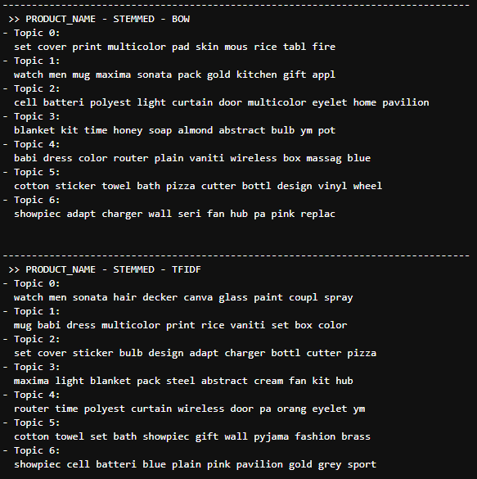
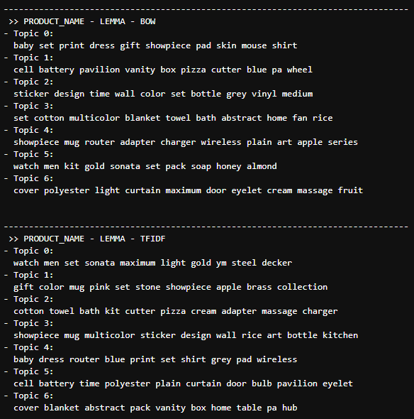
Traitement des données
Vectorisation de texte
Bag of words
TF - IDF
Stemming
Lemmatization
Project 6 – Classification automatique des biens de consommation
OpenClassrooms

Slide 27
Traitement des données textuelles
Analyser des textes
Traitement des textes
Stemming Lemmatization
Vectorisation de texte
Textuelles
Caractères spéciaux et contractions.
Tokenisation, nettoyage, suppressions, etc.
BoW et TF-IDF
Stemming + BoW
Stemming + TF – IDF
Lemmatization + BoW
Lemmatization + TF - IDF
Le résultat
Project 6 – Classification automatique des biens de consommation
OpenClassrooms

Slide 28
4.b.
Des données visuelles
Project 6 – Classification automatique des biens de consommation
OpenClassrooms

Slide 29
Traitement des données visuelles
Analyser des images
Traitement des images
Vectorisation des images
Visuelles
Caractères spéciaux et contractions
La récence, la fréquence, le montant
SIRF et ORB
Project 6 – Classification automatique des biens de consommation
OpenClassrooms

Slide 30
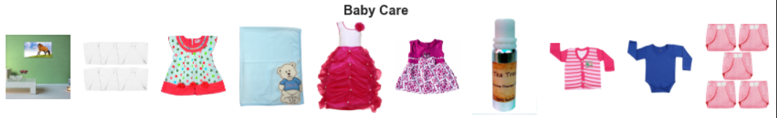
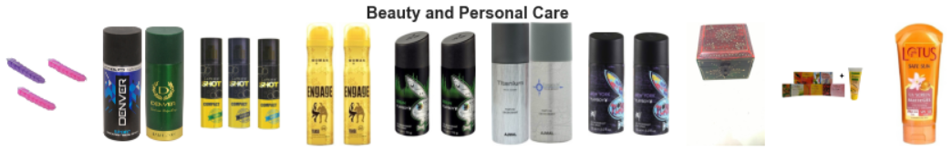

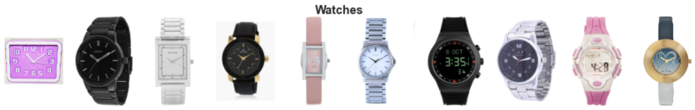
7 catégories dans le premier niveau de
l'arbre de catégories
Analyser des images
1050 images, une image par échantillon
Project 6 – Classification automatique des biens de consommation
OpenClassrooms

Slide 31
Traitement des données
Project 6 – Classification automatique des biens de consommation
OpenClassrooms

Slide 32
6.
Conclusions
Project 6 – Classification automatique des biens de consommation
OpenClassrooms

Slide 33
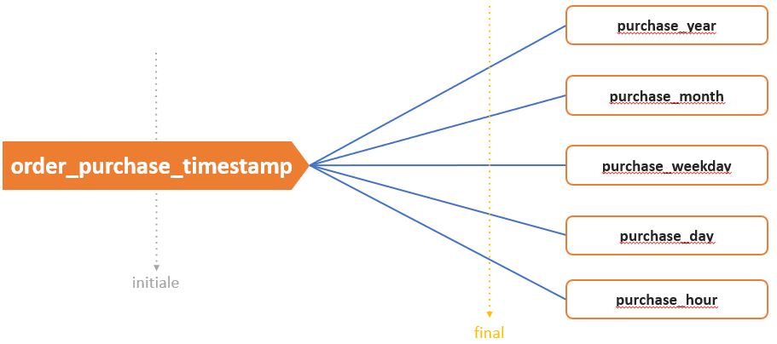
Les conclusions de la mission
REVISAR
Basé sur la segmentation du comportement et de la valeur
Il est nécessaire de prendre en compte plus de variable pour identifier chaque type de clients selon ses comportements d'achat. Par exemple, si c'est une promotion, l’anniversaire du client.
Il faut utiliser la variable « order_purchase_timestamp » ainsi que les catégories pour savoir s’il y a des clients qui achètent uniquement à certaines périodes de l’année. Par exemple, des achats pour la fête de Noé.
Explorez d'autres types de réduction de dimension tels que UMAP, ISOMAP, etc., et aussi d’autres types d’algorithmes de clustering tels que DBSCAN, MiniBatchKMeans, etc.
Project 6 – Classification automatique des biens de consommation
OpenClassrooms

Slide 34

Avez-vous des questions ?
Project 6 – Classification automatique des biens de consommation
OpenClassrooms
Notes:
Kmeans : minimiser la variance des clusters
Le méthode du codeu : La somme de la distance au carré entre chaque point et le centroïde dans un cluster. Lorsque nous analysons le graphique on peut voir que la courbe a changé rapidement de direction en faisant une forme de coude.
L’indice de Davies-Bouldin : comparer les distances intra-clusters (homogénéité) qu’on veut qu’il soit faible, aux distance inter-cluster que l’on veut grandes.
Le coefficient de silhouette : pour mesurer la similarité d’un point à son propre cluster (cohésion / homogénéité) par rapport à d’autres cluster (séparation). Pour analyser cela, on calcule la distance moyenne d’un point à d’autres du même cluster et également par rapport à des points d’un autre cluster.

Slide 35
MERCI
Soutenance de Projet
Samir HINOJOSA
27 octubre 2021

Slide 36
Annexes
Project 6 – Classification automatique des biens de consommation
OpenClassrooms
Notes:
On arrive à le processus d’Analyse exploratoire

